Slide 1
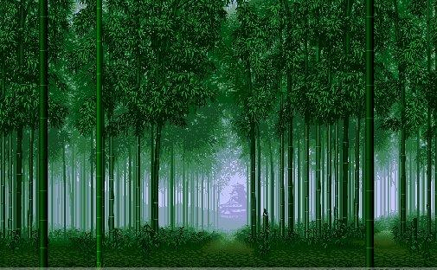
墨竹图题诗

Slide 2
一、预习探究：
1、生字： 衙（yá） 斋（zhāi）
燮（xiè） 号（háo）寒
放赈（zhèn） 遂(suì) 救济（jì）

Slide 3
2、借助工具书理解词语：
劳顿：劳累。
思绪：思路。
救济：用金钱或物质帮助灾区或生活上有难 的人。
赈灾：赈济灾民。
岿然不动：高大独立的样子。衙斋：官衙中 的书斋。
些小：指官职卑微。
吾曹：我们。
关情：关心。

Slide 4
二、交流课外资料：
图题诗：图题诗就是为一幅画题一首和画内容差不多的诗句。
墨竹：单用墨画的竹子。墨竹图题诗就是单用墨画竹子的图画上面的诗。

Slide 5
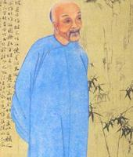
郑燮简介：
郑燮（1693～1765），字克柔，号板桥居士、板桥道人，晚年署作板桥老人。 中国清代 画家，书法家，文学家。江苏兴化人，康熙秀才、雍正举人、乾隆进士。客居扬州，以卖画为生。为“扬州八怪”之一，其诗、书、画世称“三绝”，画擅兰 竹。以画竹之笔画赤子之心，其品格亦如所画之竹孤傲有节，体血百姓，两袖清风，官位虽小，足称有节。其另一画竹赠别诗亦可见其品格：乌纱掷去不为官，囊橐萧萧两袖寒 。写取一枝消瘦竹，秋风江上作渔竿。
郑板桥一生经历丰富，风雨坎坷，关于其的许多故事被保存下来流传于世，至今为人们所津津乐道。其一直所坚持的民本刚直的思想也影响着后来者。徐悲鸿曾在郑燮的一副《竹兰》画上题云：“板桥先生为中国近三百年最卓越的人物之一。其思想奇，文奇，书画尤奇。观其诗文及书画，不但想见高致，而其寓仁于奇妙，尤为古今天才之难得者。”

Slide 6
介绍背景：
本诗全名《潍县署中画竹呈年伯包大中丞括》，是郑板桥在乾隆十一、二年间出任山东潍县知县时赠给包括的。
潍县：今属山东省。
年伯：古称同榜考取的人为同年，称同年的父辈为年伯。
包大中丞括：包括，字银河，钱塘(今浙江杭州市)人，康熙四十五 年(1706)进士：乾隆年间，曾任山东布政使，署理巡抚，故称“中丞”。
当时郑板桥在山东任职，山东受灾，饥民无数，作为一名体恤百姓的县官，郑板桥整日为民奔波，白日劳顿，夜不思眠。他开仓赈货，令民具领券供给，又大兴工役，修城筑池，招远近饥民就食赴工，籍邑中大户开厂煮粥轮食之。本文记载的是又一个不寐的夜晚，听着冷雨拍打窗棂，风吹疏竹，发出萧萧之声，板桥竟错觉为百姓发出了啼寒饥号的怨声，于是提笔展纸作画，遂成此文。

Slide 7
三、反复诵读，品读大意：
墨竹图题诗
（清）郑燮
衙斋 / 卧听 / 萧萧竹,
疑是 / 民间 / 疾苦声。
些小 / 吾曹 / 州县吏,
一枝 / 一叶 / 总关情。

Slide 8
小组交流、汇总：
这首诗主要写了什么？给你留下了什么印象？
令你感受最深的是哪句诗？读懂了什么？还有什么不明白？
诗人为什么会把萧萧竹叶声联想成饥民疾苦声，而不想成别的？
如何理解“一枝一叶总关情”的含义。

Slide 9
郑燮先生，我想对您说：
。。。。。。

Slide 10
板书设计：
竹 人
竹干细中有强 特立独行
竹叶青翠欲滴 爱民如子
傲然树立 我自岿然不动

Slide 11
郑燮诗画欣赏：
竹石
郑燮
咬定青山不放松，立根原在破岩中。
千磨万击还坚劲，任尔东西南北风。
（坚韧顽强的竹子）

Slide 12
篱竹
郑燮
一片绿阴如洗，护竹何劳荆杞？
仍将竹作芭篱，求人不如求已。
（自立自强的竹子 ）

Slide 13
题画
郑燮
一竹一兰一石， 有节有香有骨，
满堂皆君子之风，万古对青苍翠色。
有兰有竹有石， 有节有香有骨，
任他逆风严霜， 自有春风消息。
（有气节的竹子）

Slide 14
题画
郑燮
信步捻来都是竹，乱叶交枝嘎寒玉。
却笑洋州文太守，早向从前构成局。
我有胸中十万竿，一时飞作淋漓墨。
为凤为龙上九天，染遍云霞看新绿。
（慷慨激昂，气势浩荡的竹子）

Slide 15
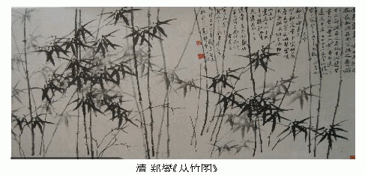


Slide 16
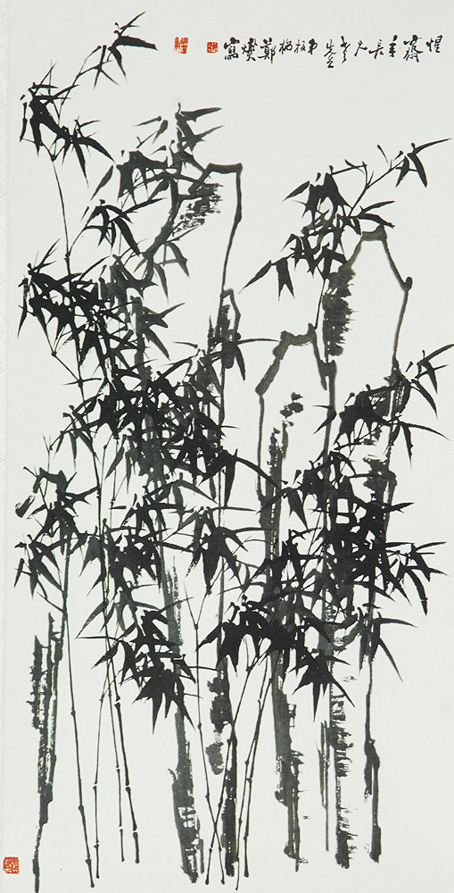

Slide 17
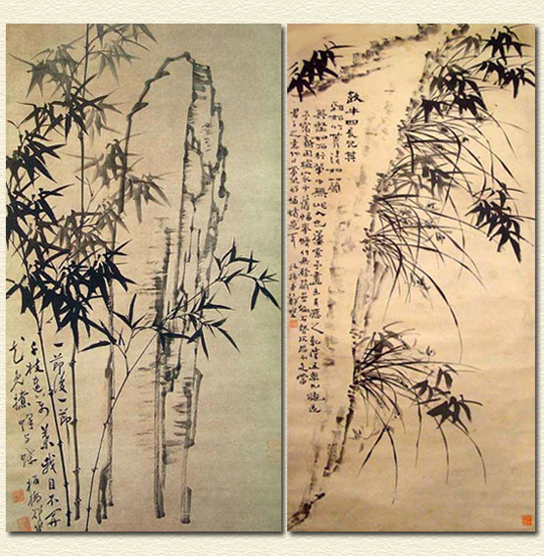

Slide 18
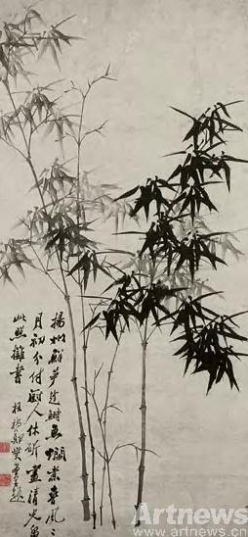

Slide 19
阅读有关“竹”的诗句，认真体会“竹”在古代诗句中的蕴涵：
《咏竹》杜甫（唐代）
绿竹半含箨，新梢才出墙。
雨洗娟娟净，风吹细细香。
好竹千竿翠,新泉一勺水。 陆 游（宋）
宁可食无肉,不可居无竹。 苏 轼（宋）
《咏竹》杨万里（宋）
凛凛冰霜节。修修玉雪身。
便无文与可。自有月传神。

Slide 20
题吾友梁铁君侠者画竹
（清）康有为
生挺凌云节，飘摇仍自持。
朔风常凛冽，秋气不离披。
乱叶犹能劲，柔枝不受吹。
只烦文与可，写照特淋漓。

Slide 21
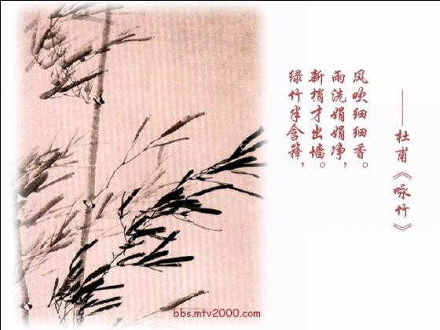

Slide 22
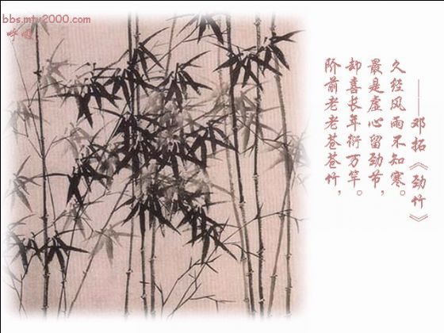

Slide 23
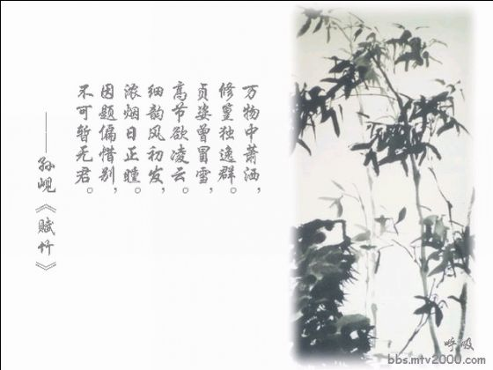

Slide 24
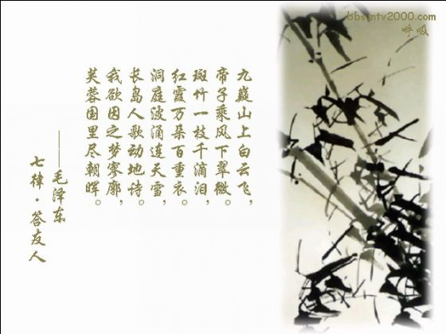

Slide 25
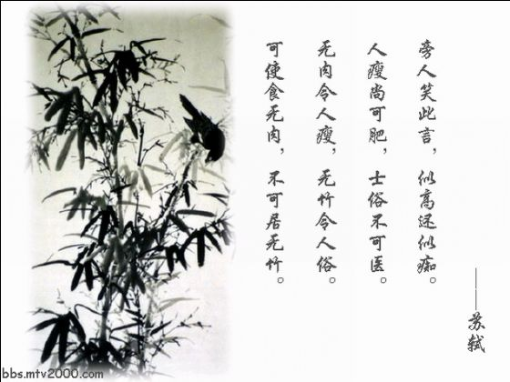

Slide 26
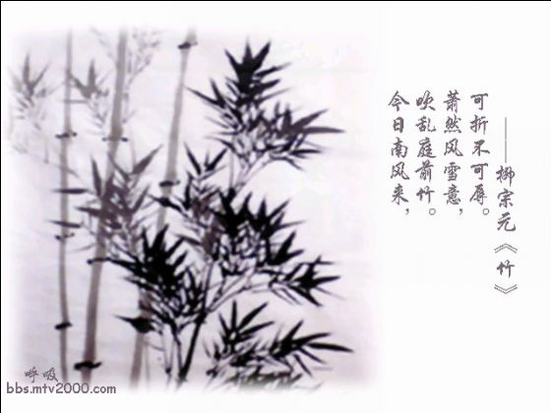

Slide 27
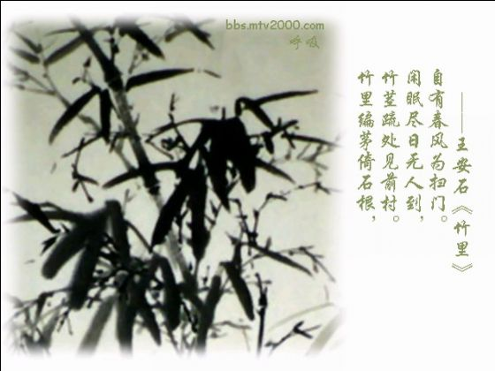

Slide 28
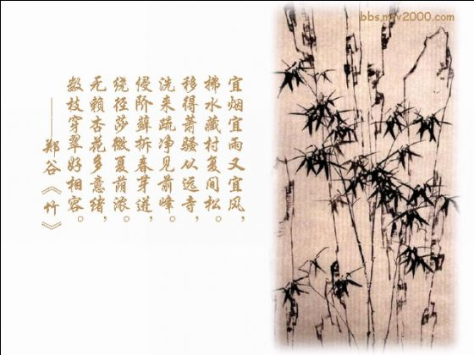

Slide 29
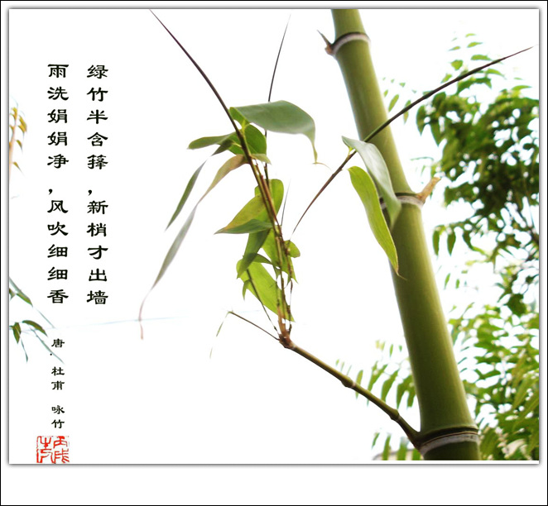

Slide 30
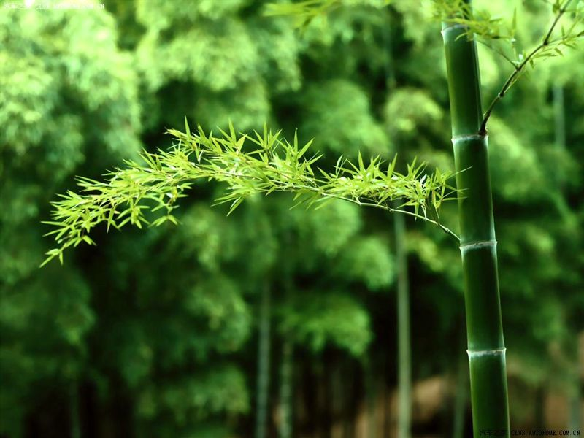

Slide 31
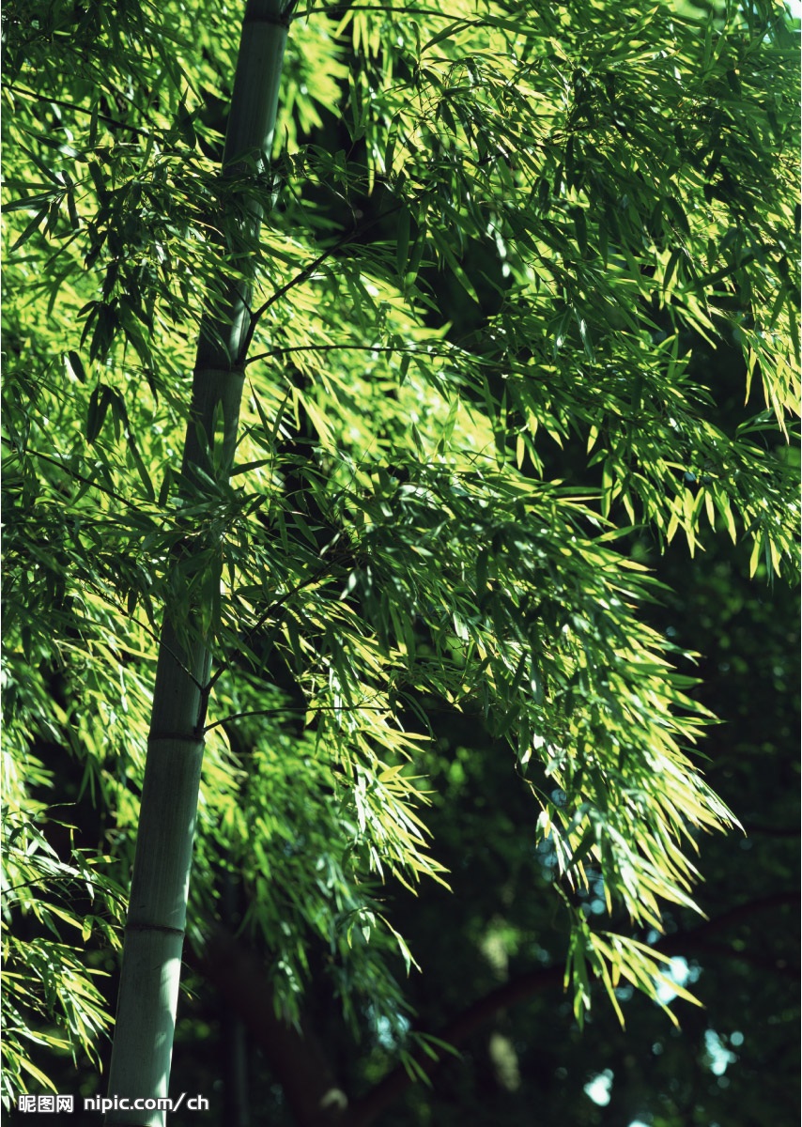

Slide 32
请同学们用自己的语言赞美竹：
  竹子，你………………….
  竹子，你………………….
  竹子，你………………….
  竹子，你………………….
  啊！竹子，我……………………….你！

Slide 33
阅读链接：（课外延伸）
扬州八怪:“扬州八怪”包括郑燮、罗聘、李方膺、高翔、金农、李鲩、汪士慎八位画家。从康熙末年崛起，到嘉庆四年“八怪”中最年轻的画家罗聘去世，前后近百年。他们绘画作品为数之多，流传之广，无可计量。 “扬州八怪”生前即声名远播。李鲩、李方膺等先后分别为康熙、雍正、乾隆三代皇帝召先试画，后授职。乾隆八年，弘历见到郑燮所作《樱笋图》，即印了“乾隆御览之宝”朱文椭圆玺。乾隆十三年，弘历东巡时，封联燮为“书画史”。
“扬州八怪”大胆创新之风，不断为后世画家所传承。徐悲鸿曾在郑燮的一幅《兰竹》画上题云：“板桥先生为中国近三百年最卓越的人物之一。其思想奇，文奇，书画成奇。观其诗文及书画，不但想见高致，而其寓悲奇妙，成为古今天才之难得者。“扬州八怪”大胆创新之风，不断为后世画家所传承。

Slide 34

谢 谢

